Slide 1
高频电子线路练习题
一、思考题
二、填空题
三、综合练习题

Slide 2
、思考题
1.无线电信号具有什么样的传播特性?
2.无线电波段是如何划分的?波长如何计算?
3.RLC串联和LC并联谐振电路的谐振阻抗、品质因数、谐振特性、矩形系数和频带宽度是如何计算的？何谓广义失谐量？什么是幅频特性和相品特性?
4.当一个大电容作为滤波电容时，没什么还要再并联上一个小电容？
5.耦合电路的谐振特性？如何计算频带宽度和品质因数以及矩形系数？
6.何谓接入系数？部分接入时的阻抗、电压、电流的等效。
7.如何进行串联和并联电路的等效阻抗变换？
8.负载和电源内阻对谐振电路的Q值有什么影响？

Slide 3
9.请画出晶体管高频小信号的高频 h-π和Y参数等效电路，并说明结电容和结电阻对性能有何影响？
10.噪音系数是如何定义的？
11.何谓白噪音和有色噪音？白噪音的功率谱密度有什么特点？
12.一个晶体管的主要噪音源是什么？
13.写出电阻热噪音和散粒噪音的功率谱密度和方均值。
14.什么是噪音的等效带宽和等效温度？如何计算一个四端网路的输出端的噪音电压和噪音系数？
15.噪音系数如何影响接收机的接收灵敏度？
16.如何计算多级放大器的噪音系数？在多级放大器中，应尽量减少那一级的噪音系数？

Slide 4
17.单调谐和双调谐小信号放大器的增益、带宽、矩形系数的计算，两种回路放大器在性能上有什么差别？
18.当由若干个相同的单调谐或双调谐放大器组成多级放大器时，多级放大器的带宽和增益如何变化？，矩形系数如何变化？
19.高频小信号放大器的主要不稳定因素是什么？如何提高放大器的稳定性？
20.当采用中和电容时，如何选择它的数值？
21.功率晶体管的主要极限参数是什么？
22.甲类、乙类、甲乙类和丙类功放的电流通角各是多少？那种电路的效率高？
23.为什么丁类功放的效率高？它的电路特点是什么？
24.由于非线性，乙类推挽电路存在交越失真，如何产生的？
25.何谓丙类功放的集电极电流波形分解系数α？如何计算？

Slide 5
26.功放的直流功率、集电极耗散P_{C}、效率η_{C}和输出功率是如何定义和计算的，他们的关系如何？
27.在集电极调幅和基极调幅时，丙类功放应分别工作在什么状态？
28.为什么丙类功放不能用电阻作为负载？
29.如何计算丙类功放的输出功率、效率、和电源功率和集电极耗散功率？什么是电源利用率？
30.通常对滤波匹配网路的要求是什么？有那几种常用形式？
31.通常丙类功放有那几中直流馈电形式？
32.何谓过压、欠压和临界状态？电源电压，激励电压、谐振负载、和偏置电压对丙类放大器的工作状态有什么影响影响？

Slide 6
33.什么是传输变压器？如何利用它构成平衡-不平衡转换器、1：4变换器和功率合成与分配网路？在合成与分配电路中各端的阻抗应如何选择？
34.反馈振荡器的平衡、起振和稳定条件是什么？
35.晶体管三点式振荡器的基本组成原则是什么？如何计算振荡器的环路增益和振荡频率？
36.如何提高振荡器的频率稳定性？
37.克拉波、米勒、西勒、皮尔斯振荡器的特点是什么？
38.石英晶体的等效电路？如何利用它构成高稳定性的振荡器？
39.一般如何分析非线性电路？什么是线性时变电路？
40.何谓频谱的线性搬移？

Slide 7
41.何谓调幅、调频和调相？有那几种调幅形式？AM信号的功率关系是什么？
42.什么是调幅深度？他对边带功率有什么影响？
43.请正确写出AM、DSB信号的表达式和频谱，
44.单音调幅时，AM、DSB、SSB信号的带宽为多少？
45.AM和DSB信号的包络与调制信号有什么联系？
46.AM和DSB信号的解调应分别采用何种检波电路？在解调DSB、SSB信号时，副载波的稳定性将会产生什么不利影响？
47.二极管包络检波器的两种主要失真是什么？当增大负载电阻时，可能会产生什么失真？

Slide 8
48.混频跨导是如何定义的？如何计算？
49.混频器的主要干扰是什么？它们是如何产生的？在电路设计中应采取什么措施减少这些干扰的影响？
50.请正确写出FM和PM信号的表达式。
51.什么是调相和调频指数？在单音调制时，FM和PM信号的带宽是多少？最大频偏和调制指数是多少？
52.对于FM信号,一般采用那些解调方式?
53.对一个调频电路中的调频特性主要考虑那些指标?而对于一个鉴频器主要考虑那些指标?
54.在用变容二极管直接调频时,全接入和部分接入时在调频性能上有什么不同?

Slide 9
55.如何进行扩大频偏?
56.为什么在频率解调时需要一个限幅器?
57.在调频发射机和接收机中为什么采用预加重和去加重处理?
58.什么是AGC电路?如何衡量一个AGC电路的性能?
59.什么是AFC电路?如何衡量一个AFC电路的性能?
60.什么是APC电路?它有几部分组成?
61.PLL电路为什么在所定情况下没有剩余频差?
62.如何利用PLL实现鉴频和同步检波?
63.一个频率合成电路主要性能是什么?
64.利用PLL如何实现频率合成?

Slide 11
二、填空题
1、电阻热噪音的功率谱密度为 4KTR ，散粒噪音的功率谱密度为 2I₀q
2、什么是噪音系数？： 输入信噪比与输出信噪比的比值
3、电阻的热噪音随电阻值升高还是降低？ 升高
4、当两个电阻R₁和R₂串联时，请问总的噪音电压均方值为多少？4KT（R₁+R₂）B 。当它们并联时，请问总的噪音电流均方值为多少？ 4KT（1/R₁+1/R₂）B 。
5、某一载波频率是350MHz，则波长为 0.857米 ，属于 UHF 波段。
6、RLC串联电路的谐振频率是多少？ 1/2π(LC)^{1/2} ，电路的Q值为： ω₀L/R ，频带宽度为 f₀/Q ，当输入信号频率大于谐振频率是，电路呈 感性 性，而输入频率小于谐振频率时，电路呈 容性 性。

Slide 12
7、有一个LC并联谐振电路，其电感损耗电阻为r，则谐振频率f₀是1/2π(LC)^{1/2} Hz、品质因数Q为 ω₀L/r ，谐振阻抗为 L/rc ，当f〈f₀时， 回路阻抗呈 感性 ，当f〉f₀时，回路阻抗呈 容性 。
8、在单级高频小信号谐振放大器中，采用单调谐回路时，其频带宽度为 f₀/Q ，而采用双调谐回路时，临界耦合时频带宽度为 2^{1/2 f}₀/Q，那种方式的选择性（矩形系数）要好？ 双调谐回路好 。
9、一高频放大器由三级相同的处于临界耦合的双调谐放大器组成，如果每级放大器的增益为18dB，每级带宽为100kHz，则总的增益为 54dB ，总带宽为 71.4kHz ，总的矩形系数为 1.9

Slide 13
10、一高频放大器由5级相同的单调谐放大器组成，如果每级放大器的增益为10dB，每级带宽为600kHz，则总增益为 50dB ，总带宽为 231kHz ，总的矩形系数为 3.1
11、高频功率放大器一般工作在 丙 类，而高频小信号放大器工作在 甲 类。
12、甲类功放的电流通角为 360⁰ ，乙类功放的电流通角为 180⁰ ，甲乙类功放的电流通角为 180<2θ<360º ，丙类功放的电流通角为 <180º
13、采用集电极调幅时，功放应选择在 过压 态，基极调幅时，它应选择在 欠压 态。
14、如果一个丙类功率放大器原来工作在临界状态，现分别单独(a)增大电源电压、(b)增大谐振电阻、(c)增大负向基极偏置、(d)增大激励电压的幅度，则放大器将由临界状态进入： (a) 欠压 (b) 过压 (c) 欠压 (d) 过压 。

Slide 14
15、反馈振荡器的起振和平衡条件为 起振：T(jω)>1, 平衡：T(jω)=1
16、三点式振荡器的基本组成原则是晶体管的e到c和b间要接 同性 电抗， 而b-c间接 异性 电抗
17、什么是交调失真和互调失真？当干扰信号进入混频器后，将包络转移到了有用信号的载频上。互调是多个干扰信号进入混频器后，它们的组合频率接近信号频率，和本振混频后产生接近中频的干扰。
18、干扰哨声是如何产生的？ 是有用信号和本振信号混频后，其组合频率接近中频，然后和有用中频差拍检波带来的。 。
19、当收音机的中频频率为465KHz时，在收听频率1460KHz电台时，同时又听到730KHz电台的信号，请问这属于何种干扰？ 组合副波道干扰，可由Pf_{L} –qf_{J}=f_{I}，P=1，q=2

Slide 15
20、当收音机的中频频率为465KHz时，在收听频率560KHz电台时，同时又听到1490KHz电台的信号，请问这属于何种干扰？ 镜像干扰 。
21、提高接收机前端电路的选择性，是否可以抑制干扰哨声？ 不可以 。是否可以抑制镜像干扰？ 可以 ，是否可以抑制交调和互调干扰？ 可以
22、某超外差收音机接受电台频率为710KHz，中频为465KHz，则可能出现的镜象干扰为 1640 KHz。
23、在幅度调制时，通常有哪几种调制方式。 AM,DSB,SSB,VSB 。
24、一个非线性器件的伏安特性为i=b₁u+b₃u³,它能实现DSB调幅吗？ 不能 。

Slide 16
25、AM调幅信号的振幅与 调制信号 成线性关系；而DSB调幅信号的包络正比于 调制信号的绝对值 ，而且在调制信号过零时，DSB信号的相位 倒相180度
26、当用频率为2kHz的单音频信号去对频率为500kHz的载波进行调幅时，已调波的频宽为 4kHz 。其边频为 502kHz和498kHz ，
27、如果u_{Ω}=0.2cos6000πt V的单音信号对u_{c}=2cos2πX10⁵t V载波进行AM调幅时，已调幅波的带宽 6 kHz，边频频率为 103和 97 kHz。如果u_{Ω}=cos4000πt V的单音信号对u_{c}=2cos2πX10⁷t V载波进行调频时，已知调频灵敏度K_{f}是100kHz/V，则最大频偏为 100 kHz，调频指数为 50 。

Slide 17
28、一个大信号的包络检波器，主要失真为 惰性 失真和 底边切割 失真。
29、一大信号的包络检波器工作正常，如加大负载电阻，则可能引 底边切割 失真
30、如果减少二极管包络检波器的负载电阻，将会使效率 下降 ，纹波 增大 ，输入阻抗 减小 。
31、一般有那几种调频方式？ 直接调频和间接调频 。
32、一个变容二极管的结电容随反向电压增大还是减小？ 减小 。
33、FM信号的瞬时频率与 调制 成线性关系，而调制指数与 调制信号的积分 成线性关系？
34、PM信号的瞬时频率与 调制信号的微分 成线性关系，而调制指数与 调制信号 成线性关系？

Slide 18
FM和PM信号那种接近于恒定带宽？ FM信号
36、如果一个信号u=cos(10⁷πt+10⁴πt²),则它的瞬时频率为 10⁷π+2x10⁴πt 。
37、如果一个调频电路的最大频偏为75kHz,调制信号频率为10kHz,则FM信号带宽为
170kHz 。
38、当用V=V_{Ω}cosΩt的单音频信号去对频率为ω的载波分别进行调频和调相时，设调制灵敏度分别为K_{f}和K_{p},则调频时的最大频偏是 K_{f}V_{Ω} ，调频指数是 K_{f}V_{Ω}/Ω ，而在调相时的最大频偏是 KpV_{Ω}Ω ，调相指数是 KpV_{Ω} 。
39、调幅波和调角波相比，哪种所占频带要宽？ 调频波 。

Slide 19
40、当用单音信号进行调频时，调频信号的频谱包含了那些边频分量？ 对称于载频的无穷多组间隔为调制信号频率的边频分量 。
41、当调制信号幅度不变时，改变调制频率，则FM信号带宽有什么变化？ 几乎不变 。
42、请列举出三种调相方式 矢量合成法、可变相移法、可变延迟法 。

Slide 20
三、综合练习题
1 2 3 4 5 6
7 8 9 10 11 12
13 14 15 16 17 18
19 20 21 22 23 24
25 26 27 28 29 30
31 32 33 34 35 36
37 38 39

Slide 21
图-1是一个临界耦合的双调谐高频小信号放大器，已知晶体管的Y_{re}=0，Y_{oe}=1.125mS，Y_{fe}=50 mS,接入系数P₁=0.4,P₂=0.6,Y_{ie}=0.5mS，,两晶体管参数相同，两谐振回路参数相同，回路的Q₀=100，C=C₁=C₂=200pF，f₀=20MH_{z，}求放大器谐振时的电压增益A_{V0}、电感L（L=L₁=L₂）的值和频带宽度各是多少？

Slide 22
解：

Slide 23
2、图-2是一个高频小信号放大器，已知晶体管的Y_{re}=0，Y_{oe}=0，Y_{fe}=60 60^{O}mS,接入系数P₁=0.8,P₂=0.5,R_{L}=2kΩ，C₁=200pF,f₀=100MH_{z},Q₀=80，求放大器的有载品质因数Q_{L}，谐振时的电压增益A_{V0}、电感L₁的值和频带宽度各是多少？

Slide 24
解：

Slide 25
3、图-3 是一中频放大器和检波电路，已知LC₁回路谐振频率为465KHz，Q₀=20,晶体管的Y_{fe}=40mS，忽略Y_{re}和Y_{oe}的影响。接入系数P₁=N₁/(N₁+N₂)=0.3,
P₂=N₃/(N₁+N₂)=0.6,二极管的r_{d}=100Ω，C₁=2000pF，R=4.7kΩ,当输入信号为u_{i}(t)=100(1+0.4cos3140t)cos2π.465X10³t (mV) 时，求输出电压u_{o}(t)。

Slide 26
解：

Slide 27
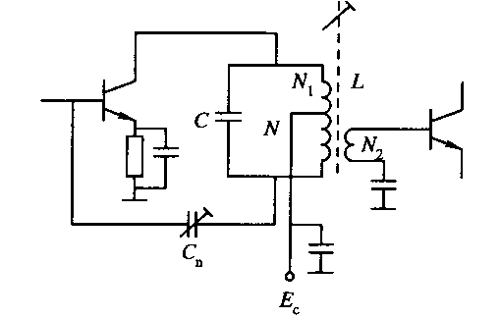
4、图-4是一晶体管组成的单回路中频放大器，如图所示。已知人f_{o}=465kHz，晶体管经中和后的参数为：g_{ie}=0.5mS,C_{ie}=0，g_{oe}=60μS，C_{oe}=0pF，Y_{fe}=20mS,Y_{re}=0，回路等效电容C=200pF，中频变压器的接入系数p₁=N₁/N=0.5，p₂=N₂/N=0.2,回路无载品质因数Q₀=100，设下级也为同一晶体管，参数相同。试计算： （1）电感L的值，（2）回路两端总电导g_{Σ},(3)回路有载品质因数 Q_{L}，（4） 3 dB带宽 B_{0.7}，（5）谐振时放大器的电压增益u_{o}/u_{i} 。
图-4

Slide 29
5、高频放大器由三级相同的处于临界耦合的双调谐放大器组成，如果每级放大器的增益为12dB，每级带宽为912kHz，则总的增益，总带宽，总的矩形系数各为多少？。
解：

Slide 30
6、一高频放大器由三级相同的单调谐放大器组成，如果每级放大器的增益为8dB，每级带宽为600kHz，则总增益，总带宽，总的矩形系数各为多少？
解：

Slide 31
7、一个丙类功放工作在临界状态，已知输出功率P_{O}=10W，电源V_{CC}=20V，饱和电压V_{CES}=1.5V，半通角为80度，且α₁(80⁰)= 0.472 ,α₀(80⁰)=0.286 ,求放大器的集电极匹配阻抗R_{e}、电源功率P_{D}，集电极耗散功率P_{C}和效率η_{C}各为多少？
解：

Slide 32
8、一个丙类功放工作在欠压状态，已知输出功率P_{O}=6W，集电极谐振阻抗R_{e}=52Ω，电源电压V_{CC}=30V，基极直流偏置电压V_{BB}=V_{BE0}=0.7V，求电流半通角θ、电源功率、集电极耗散功率和输出效率各为多少？
解：

Slide 33
9、现有一个晶体管丙类高频功率放大器工作在状态， 电源电压Ec=24V，电流通角θ=73º,且α₀(θ)=0.263,α₁(θ)=0.448,集电极电流中的直流分量Ic₀=150mA，集电极谐振回路的谐振电阻R_{L}为80Ω，请求出（1）集电极电流的峰值i_{cmax}，(2)集电极输出电压振幅Ucm（3）放大器的输出功率P₁（4）放大器的输出效率η，（5）集电极耗散功率Pc。

Slide 34
10、如果一个丙类功率放大器原来工作在临界状态，现分别单独(a)增大电源电压、(b)减小谐振电阻、(c)减小负向基极偏置、(d)减小激励电压的幅度，则放大器将由临界状态进入何种状态
(a)进入欠压
(b)进入欠压
(c)进入过压
(d)进入欠压

Slide 35
11、求以下各传输变压器电路的输入阻抗为多大？
图-5

Slide 37
12、设一个二极管电路如图-6，且二极管的特性如图，当V(t)=2cosωt V时，求电路中的电流i的表达式。
图-6

Slide 38
13、请判断图-7中四种电路中那种电路可能振荡，如能，是何种振荡器？条件是： (f)L₁C₁>L₂C₂>L₃C₃,(g):L₁C₁<L₂C₂, (h) L₁C₁<L₂C₂=L₃C₃ ,(i)L₁C₁>L₂C₂>L₃C₃
图-7

Slide 39
解：

Slide 40
14、图-8是一振荡电路，Lc和Le是高频扼流圈。已知C₁=200pF,C₂=400pF,C₃=10pF,C₄=50~200pF,L=10μH,请画出交流等效电路，并说明是何种振荡器，试求出可振荡的频率范围。
解：等效交流电路如下
显然，该电路是一个电容反馈西勒振荡器
图-8

Slide 42
15、图-9是一振荡电路，在忽略晶体管的输入和输出阻抗的条件下，已知C₁=500pF,C₂=2200pF,R_{e}=2KΩ,R_{L}=5KΩ（1）画出交流等效电路图（2）如果f₀=5MHz，求回路L的值（3）设回路的无载品质因数Q₀=50，晶体管的跨导为g_{m}=I_{CQ}/26mV，证明在I_{CQ}=0.5mA时，能够起振。
解：（1）电路的交流等效电路如下
交流等效电路
图-9

Slide 44
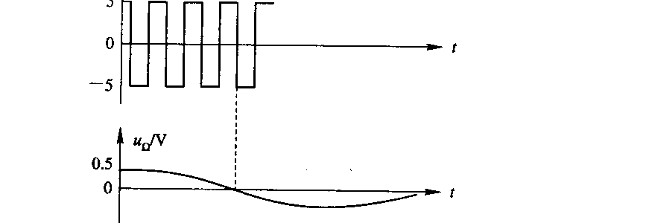
16、 图-11(a)为调制与解调方框图。调制信号及载波信号如图(b)所示。试写出u₁、u₂、u₃、u₄的表示式，并分别画出它们的波形与频谱图（设ω_{C}>>Ω）。
图-11(a

Slide 45
解：

Slide 46
当带通滤波器的中心频率为载波频率，且带宽为2Ω时，得
经过低通滤波器后，

Slide 47
各点波形如下

Slide 48
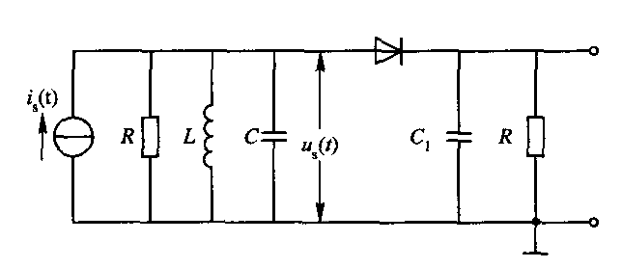
17、图-12的检波电路中，输入信号回路为并联谐振回路，已知谐振频率为f₀=2MHz，回路的C=1000pF，本身的无载品质因数Q₀=80， 检波负载R=10kΩ，,二极管的r_{d}=50Ω。输入电流i_{s}(t)=0.5[1+0.6cos(2πx10³t)]cos4πx10⁶t mA,求输出电压Uo(t)=?
图-12

Slide 49
解：

Slide 50
18、图-13是一个包络峰值检波器，已知v_{S}(t)=2(1+0.5cos 6280t)· cos 2920000t V, 二极管导通电阻r_{d}=100Ω，R₁=5KΩ，R₂=20KΩ，请分别求出检波系数K_{d}、检波器输入电阻R_{i}、输出电压v_{o}(t)各为多少？该电路保证不产生底边切割失真时，R₂最小值应为多大？
图-13

Slide 51
解：

Slide 52
19、某发射机的输出级在R_{L}=100Ω的负载上的输出电压信号为Vs(t)=4(1+0.5cosΩt)cosω_{C}t (V),求发射机总的输出功率Pav，载波功率P_{o}和边频功率P_{SB}各为多少？
解：

Slide 53
20、单音AM调制时，如发射机输出总功率为20W，调制深度m=0.6，求载波功率和边频功率各为多少？
解：

Slide 54
21、知发射机在未调制时的载波功率P₁为80W，发射的AM调幅信号为u_{AM}=U (1+0.4cosΩ₁t+0.3cosΩ₂t +0.5 cosΩ₃t)cosω_{c}t,请问发射机的发射总功率P_{av}为多少？在一个载波周期内功率的最大值P_{cm}为多大？,边带功率为多大？
解：

Slide 55
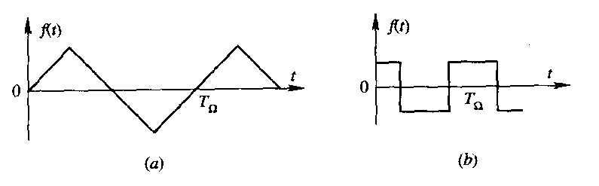
22、图-14 中，f₁(t)和f₂(t)为两种调制信号，当用他们对一个高频载波进行调幅时，请画出m=0.5和m=1时的AM信号U_{AM}(t)和DSB信号U_{DSB}(t)的波形。
图-14

Slide 56
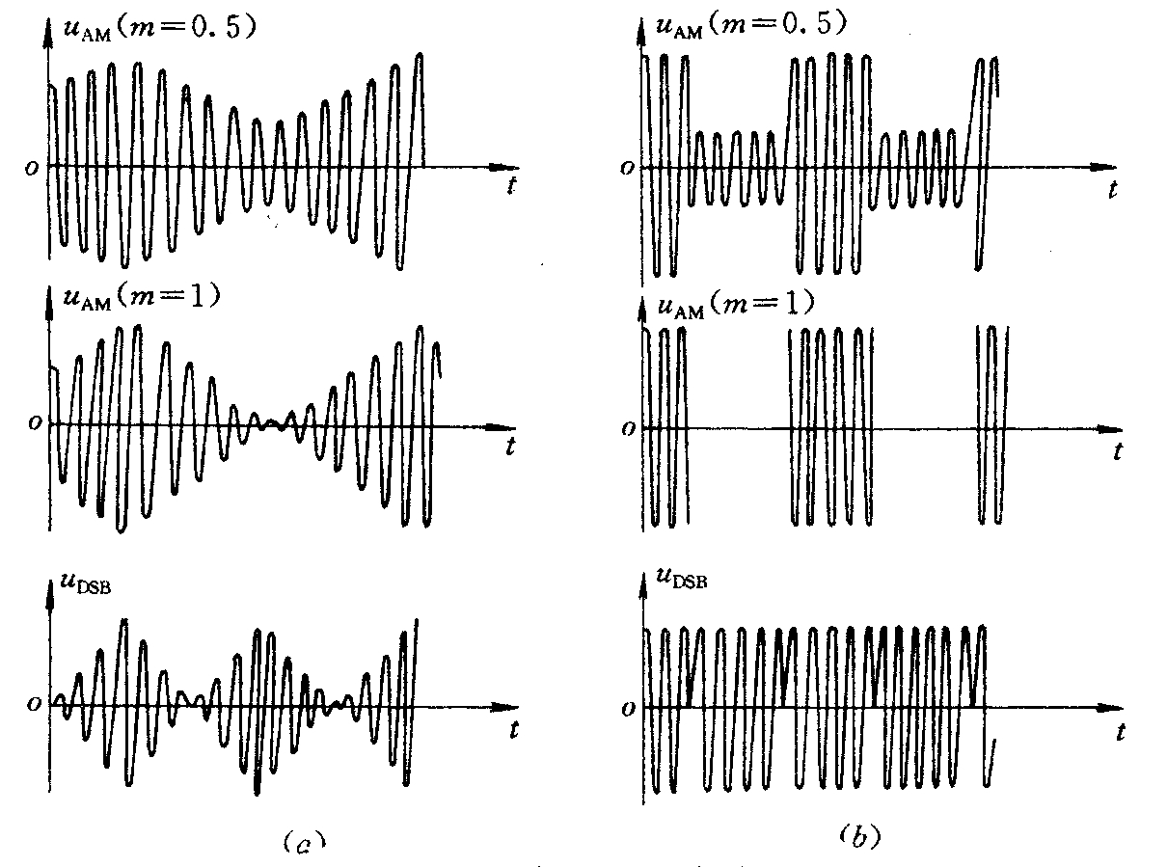

Slide 57
23、图-15 是一二极管平衡电路，二极管的伏-安特性如图所示，已知g_{d}=10mS,R=500Ω,U₁(t)=0.2cos 3140t V, U₂(t)=2cos 2π10⁶t V, 谐振电路的谐振频率为1MHz，带宽为2500Hz，求输出电压U_{o}(t)
图-15

Slide 59
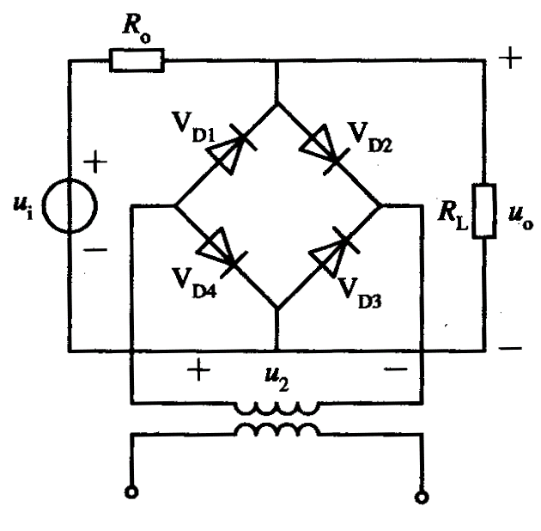
24、在图-16电路中，u₁=0.1cosω₁t V, u₂=2cosω₂t V,R₀=500Ω, R_{L}=2kΩ，各二极管的特性一致，均为自原点出发、斜率为g_{d}的直线，状态。若设R_{L}>>r_{d}=1/g_{d}，试写出u_{o}的表示式,并说明电路分别做为AM调幅器、DSB调幅器和混频器时u₁、u₂应为什么信号。
在图-16

Slide 60
解：
u₂>0时，所有二极管导通，电桥平衡，输出为0
u₂<0时，所有二极管截止，输出为两个电阻的分压。
因此：
当做AM调制时，u₁应为载波信号，u₂应为调制信号.
当做DSB调制时，u₁应为调制信号，u₂应为载波信号.
当做混频器时，u₁应为输入信号，u₂应为本振信号，或u₁为本振信号，u₂为输入信号

Slide 61
25、一个鉴频器的鉴频特性如图-17所示，鉴频器的输出电压为Uo(t)=cos 4πX10³t (V),试问：（1）鉴频跨导Sd=？（2）最大频偏Δf_{m}，（3）输入信号U_{FM}(t),(4)原调制信号U_{Ω}(t)，（设载波频率为fc）
图-17

Slide 63
26、图-18所示为一个二极管平衡电路，两二极管完全一致，输入信号u₁=U₁cosω₁t,u₂=U₂cosω₂t,而且ω₂>>ω₁，U₂>>U₁。输出回路对ω₂谐振，而且带宽为B_{W}=2ω₁，谐振阻抗为R₀。在不考虑输出电压的反作用的情况下，求(1)负载电流i_{o}表达式（2）输出电压的表达式u_{o}(t).
图-18

Slide 64
解：

Slide 65
27、有一调频电路的调频特性如图-19所示，已知U_{Ω}(t)=2sin 2πX10⁴t (V),求：（1）调制灵敏度K_{f}，（2）调频指数m_{f}和带宽Bs（3）载频为f_{c}时的调频信号的表达式。
图-19

Slide 66
28、某晶体管混频器的的时变跨导为 g_{m}(t)=1+2cos ω_{L}t +0.5 cos2ω_{L}t+……(mS),负载为R_{L}=1kΩ，求出混频跨导g_{c}，并当输入信号分别为以下三种信号时，分别求出输出中频信号u_{I}(t)=?,
(1)u₁(t)=1.5(1+0.3cosΩt)cosω_{c}t (V),
(2)u₂(t)=cosΩtcosω_{c}t (V)
(3)u₃(t)=2cos(ω_{c}t+10 cos2πX10³t+5cos3πX10³t) (V)

Slide 68
29、（1）在某地，收音机接收1090kHz电台信号时，可以收到 1323kHz的电台信号。 （2）接收1080kHz电台信号时，可以收到540kHz的电台信号。 （3）接收930kHz电台信号时，可以同时收到690kHz和810KHz的电台信号，但不能单独收到其中一个台。（例如，一个台停播），请分析分别是什么干扰？
解：
(1)
接收到 1090 kHz信号时，同时可以收到 1323 kHz的信号；证明1323kHz是副波道干扰信号，它与本振信号混频，产生了接近中频的干扰信号。此时本振频率为f_{L}=1090+465=1555kHz,根据pf_{L}-qf_{J}=±f_{I}的判断条件，当p=2,q=2时，2f_{L}-2f_{J}=3110-2646=464≈f_{I}。因此断定这是4阶副波道干扰。

Slide 69
(2)
接收到 1080 kHz信号时，同时可以收到540 kHz的信号；证明也是副波道干扰信号，此时本振频率为f_{L}=1080+465=1545kHz,当p=1,q=2时， f_{L}-2f_{J}=1545-1080=465=f_{I}。因此断定这是3阶副波道干扰。
(3)
当接收有用台信号时，同时又接收到两个另外台的信号，但又不能单独收到一个干扰台，而且这两个电台信号频率都接近有用信号并小于有用信号频率，根据f_{S}-f_{J1}=f_{J1}-f_{J2}的判断条件，930-810=810-690=120kHZ，因此可证明这可是互调干扰,且在混频器中由4次方项产生，在放大器中由3次方项产生，是3阶互调干扰。

Slide 70
30、已知混频器晶体三极管的转移特性为i_{c}=a₀+a₂u²+a₃u³,当u=U_{s}.cosωst+U_{L}cosω_{L}t时，且U_{L}>>Us，求混频器的中频变频跨导g_{c}为多少？
解：
根据已知条件，电路符合线性时变条件。则线性时变跨导为

Slide 71
31、电视4频道的伴音载频为f_{c}=83.75MHz，Δf_{m}=50kHz，F_{max}=15kHz，请画出伴音信号频谱图、计算电视信号带宽，以及瞬时频率的变化范围。
解：
因为没有给定伴音调制信号的频谱，而且伴音是一个多频调制调频波。由于调频是非线性频谱搬移，多个频率分量调频所产生的结果不能看作是每个频率分量单独调频所得结果的线性叠加。因此，伴音信号的频谱中除了包含载频与调制信号各频率分量的n次谐波的组合频率分量外，还包含着载频与调制信号的每一频率分量的各次谐波分量一起产生的组合频率分量。所以伴音信号的频谱很复杂，无法正确画出。
信号带宽为

Slide 73
32、（1）如果u_{Ω}=0.6cos4000πt V的单音信号对u_{c}=2cos2πX10⁶t V载波进行AM调幅时，已调幅波的带宽为多少？，边频频率为多少？ （2）如果u_{Ω}=cos4000πt V的单音信号对u_{c}=2cos2πX10⁶t V载波进行调频和调相时，已知调频灵敏度K_{f}是50kHz/V，调相灵敏度K_{P}是50rad/V，则最大频偏为和调制指数各为多少？

Slide 74
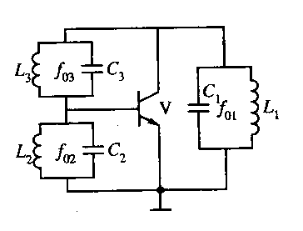
33、图-20为一个三回路振荡器的等效电路，设下列二种情况： (1) L₁C₁>L₂C₂>L₃C₃;（2）L₁C₁<L₂C₂<L₃C₃;问上述二种情况是否都能振荡，振荡频率f₁与回路谐振频率有何关系？
解：
根据给定条件，可知
（1）f_{o1}<f₀₂<f₀₃,因此，当满足f_{o1}<f₀₂<f₁<f₀₃,就可能振荡，
此时L₁C₁回路和L₂C₂回路呈容性，而L₃C₃回路呈感性，构成一个电容反馈振荡器。
图-20
（2）fo1>f02>f03,因此，当满足fo1>f02>f>f03,就可能振荡，
此时L₁C₁回路和L₂C₂回路呈感性，而L₃C₃回路呈容性，
构成一个电感反馈振荡器。

Slide 75
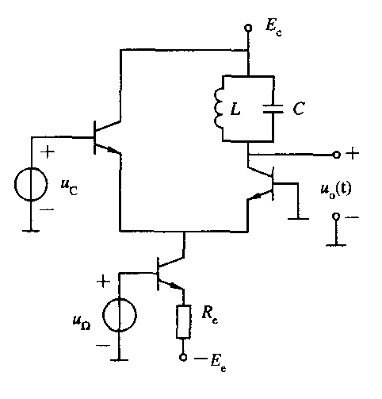
34、差分对调制器电路如图-21所示。设：若ω_{C}=10⁷rad/S，并联谐振回路对ω_{C}谐振，谐振电阻R_{L}=5kΩ，E_{e}=E_{c}=10 V,R_{e}=10kΩ,u_{C}=300cosω_{C}t mV, u_{Ω}=5.63cos10⁴t V。试求u_{o}(t)。
图-21

Slide 76
解：

Slide 77
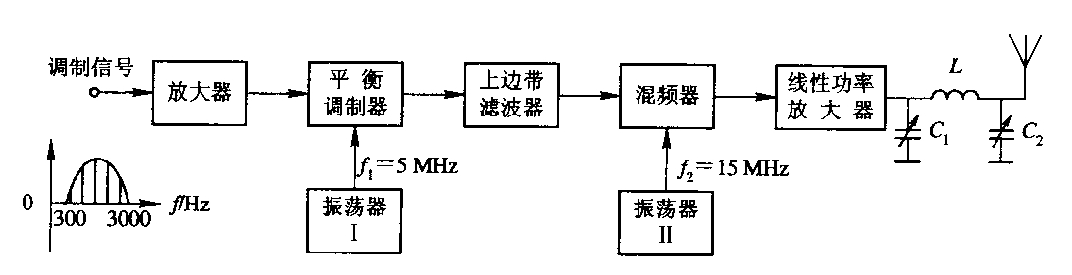
35、 图-22为单边带（上边带）发射机方框图。调制信号为 500～5000 HZ的信号，其频谱分布如图中所示。试画出图中A、B、C、D、E各点的频谱图，并标明频率值。
图-22

Slide 78
解35
各点频谱波形如下

Slide 79
36、 某发射机发出某一频率的信号。现打开接收机在全波段寻找（设无任何其它信号），发现在接收机度盘的三个频率（6.5 MHz、7.25 MHz、7.5 MHZ）上均能听到对方的信号，其中以 7.5 MHZ的信号最强。问接收机是如何收到的？设接收机f_{I}=0.5 MHZ，f_{L}>f_{s}.
解36：
（1）从给定的题可以看出，7.5MHz信号最强，说明发射频率就是7.5MHz。而调谐到在6.5 MHz和7.25 MHz时听到的信号是7.5MHz信号对其形成的干扰
（2）在调谐到6.5 MHz时
此时，f_{S}=6.5 MHz，本振频率f_{L}=f_{S}+f_{I}=6.5+0.5=7MHz,干扰信号频率f_{J}=7.5MHz，且f_{J}-f_{L}=7.5-7=0.5 MHz = f_{I},所以7.5MHz信号正好是6.5 MHz信号的镜像干扰信号。

Slide 80
（3）在调谐到7.25 MHz时
此时，f_{S}=7.25 MHz,本振频率f_{L}=f_{S}+f_{I}=7.25+0.5=7.75MHz, 干扰信号频率f_{J}=7.5MHz，且有 2f_{L}-2f_{J}=15.5-15=0.5 MHz= f_{I},显然，这是干扰信号与本振信号的组合频率产生的4阶副波道干扰。

Slide 81
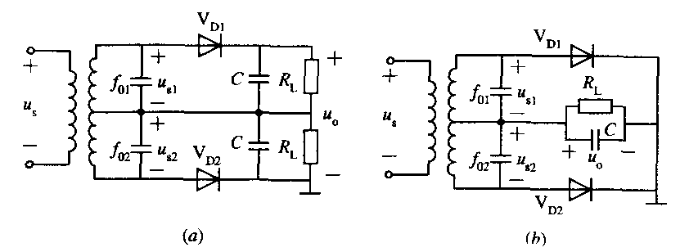
37、在图-23所示的两个电路中，那个能实现包络检波，哪个能实现鉴频，相应的回路参数如何配置
图-23

Slide 82
解37：
（b）电路可以实现包络检波，这时要求两个回路的参数应该相等，首先电感抽头应位于中点，而且要使f₀₁=f₀₂=f_{c},回路带宽要大于等于输入AM信号中调制信号的最高频率分量的2倍。
（a）电路可以实现鉴频，即用做一个平衡斜率鉴频器，利用两个回路对输入信号失谐而实现鉴频的。为了减小失真，要合理的选择两个回路的谐振频率。当输入信号的最大频偏为Δf_{m}时，可选择

Slide 83
38、 己知某鉴频器的输入信号为 υ_{FM}（t）=3sin(ω_{c}t+10sin2πⅹ10³t)(V) ，鉴频跨导为S_{D}=-5mV/kHZ，线性鉴频范围大于2△f_{m}。求输出电压的υ_{o}的表示式。
解38：

Slide 84
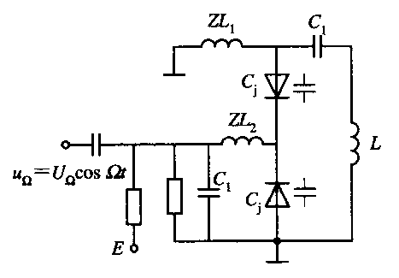
39、图-24变容管调频器的部分电路如图所示，其中，两个变容管的特性完全相同，均为C_{j}=C_{j0}／(1＋u／u_{φ}) ^{γ}，ZL₁及ZL₂为高频扼流圈，C₁对振荡频率短路。试推导：（1）振荡频率表示式；（2）基波最大频偏；（3）二次谐波失真系数。
图-24

Slide 85
解：
（1）从图中可以得到

Slide 86
（2）
基波最大频偏

Slide 87
（3）
二次谐波失真系数为：

